Slide 1
CHỦ ĐỀ 13
  LÀM QUEN VỚI YẾU TỐ THỐNG KÊ XÁC SUẤT
BÀI 65:
BIỂU ĐỒ TRANH

Slide 2

LUYỆN TẬP

Slide 3


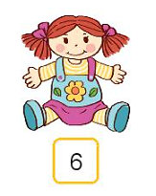

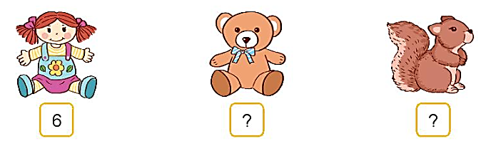
Búp bê | Gấu bông | Sóc bông
1
Cho biểu đồ sau:
Số ?
4
6

Slide 4
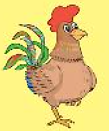


2
Biểu đồ sau biểu thị số gà, số ngỗng, số vịt có trên sân:
Con vật nào nhiều nhất?
Con vật nào ít nhất?
b) Mỗi loại có bao nhiêu con?
c) Số gà nhiều hơn số ngỗng mấy con?
Số ngỗng ít hơn số vịt mấy con?
8
5
6

Slide 5

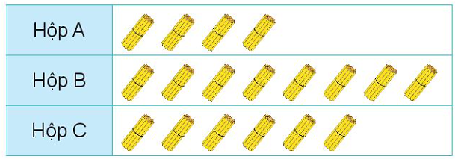

3
Quan sát biểu đồ rồi trả lời câu hỏi
SỐ QUE TÍNH TRONG MỖI HỘP
Mỗi gồm 10 que tính.
40
80
60
Hộp nào nhiều que tính nhất?
Hộp nào ít que tính nhất?
-> Hộp B có nhiều que tính nhất.
-> Hộp A có ít que tính nhất.

